Slide 1
diferencia entre IPV4 y la IPV6
Integrante
Elian Steven bolaños
Grado
11-4
Profesor
Yehison Sandoval

Slide 2
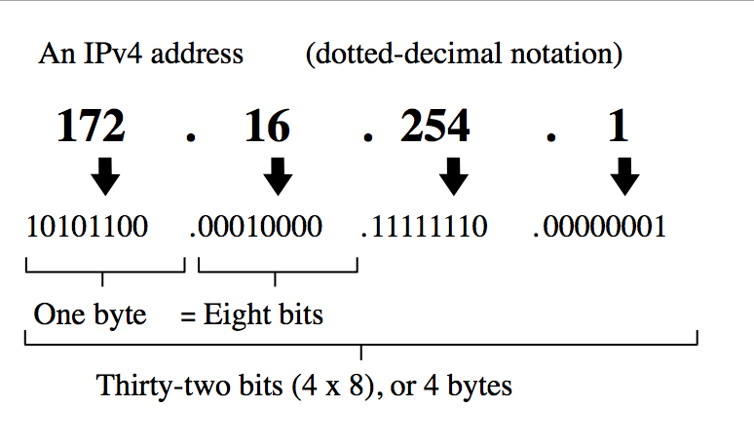
Direcciones IPv4
Para entender el por que el espacio de direcciones IPv4 es limitado a 4.3 mil millones de direcciones, podemos descomponer una dirección IPv4. Una dirección IPv4 es un número de 32 bits formado por cuatro octetos (números de 8 bits) en una notación decimal, separados por puntos. Un bit puede ser tanto un 1 como un 0 (2 posibilidades), por lo tanto la notación decimal de un octeto tendría 2 elevado a la 8va potencia de distintas posibilidades (256 de ellas para ser exactos). Ya que nosotros empezamos a contar desde el 0, los posibles valores de un octeto en una dirección IP van de 0 a 255.
Ejemplos de direcciones IPv4: 192.168.0.1, 66.228.118.51, 173.194.33.16

Slide 3

Si una dirección IPv4 está hecha de cuatro secciones con 256 posibilidades en cada sección, para encontrar el número de total de direcciones IPv4, solo debes de multiplicar 256*256*256*256 para encontrar como resultado 4,294,967,296 direcciones. Para ponerlo de otra forma, tenemos 32 bits entonces, 2 elevado a la 32va potencia te dará el mismo número obtenido.

Slide 4

Direcciones IPv6
Las direcciones IPv6 están basadas en 128 bits. Usando la misma matemática anterior, nosotros tenemos 2 elevado a la 128va potencia para encontrar el total de direcciones IPv6 totales, mismo que se mencionó anteriormente. Ya que el espacio en IPv6 es mucho mas extenso que el IPv4 sería muy difícil definir el espacio con notación decimal... se tendría 2 elevado a la 32va potencia en cada sección.
Para permitir el uso de esa gran cantidad de direcciones IPv6 más fácilmente, IPv6 está compuesto por ocho secciones de 16 bits, separadas por dos puntos (:). Ya que cada sección es de 16 bits, tenemos 2 elevado a la 16 de variaciones (las cuales son 65,536 distintas posibilidades). Usando números decimales de 0 a 65,535, tendríamos representada una dirección bastante larga, y para facilitarlo es que las direcciones IPv6 están expresadas con notación hexadecimal (16 diferentes caracteres: 0-9 y a-f).

Slide 5
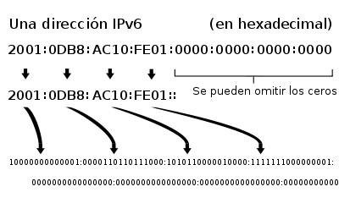
Ejemplo de una dirección IPv6: 2607 : f0d0 : 4545 : 3 : 200 : f8ff : fe21 : 67cf
que sigue siendo una expresión muy larga pero es mas manejable que hacerlo con alternativas decimales.

Slide 6
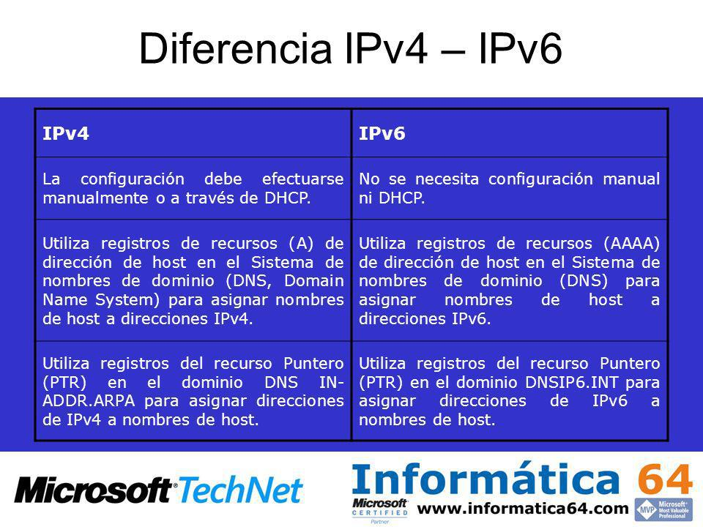

Slide 7
